Slide 1
Operating System
LAB_5 # Process scheduling (FIFO、SJF)

Slide 2
What is FIFO?
先進先出法（英語：first in, first out，簡稱 FIFO）是一種計算機科學的排程演算法。
描述一個佇列所使用的先到先得服務方式：先進入佇列的工作將先被完成，之後進來的則必須稍候。

Slide 3
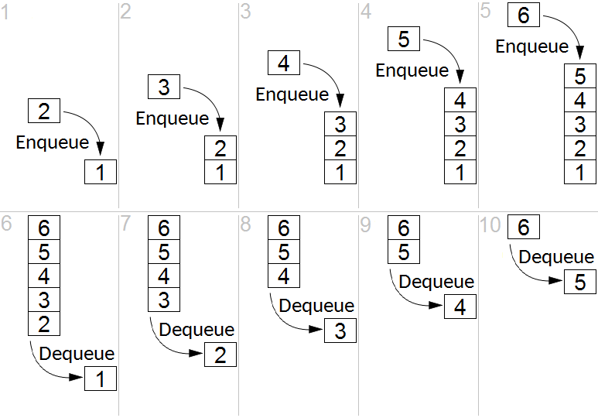
What is FIFO?

Slide 4
What is SJF?
Shortest-Job-First (SJF)
對於一組行程會產生最短的平均等待時間
如何知道每一個行程的下一個CPU分割時間?
可以詢問使用者或根據歷史紀錄

Slide 5
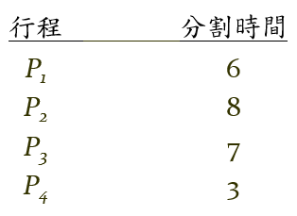
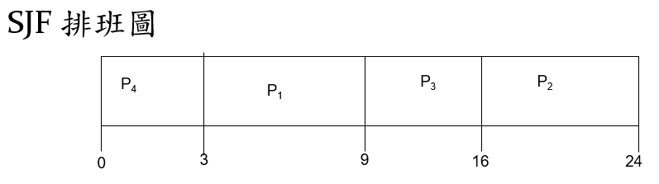
What is SJF?
平均等待時間 = (3 + 16 + 9 + 0) / 4 = 7

Slide 6
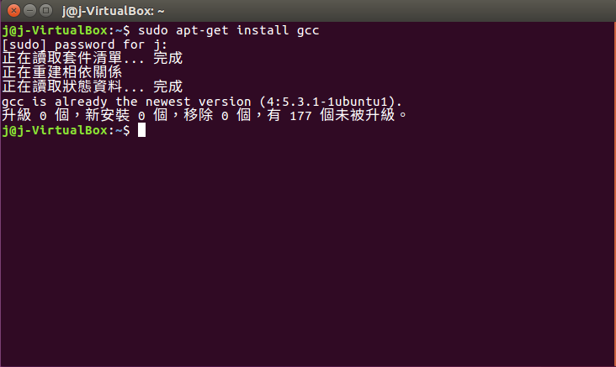
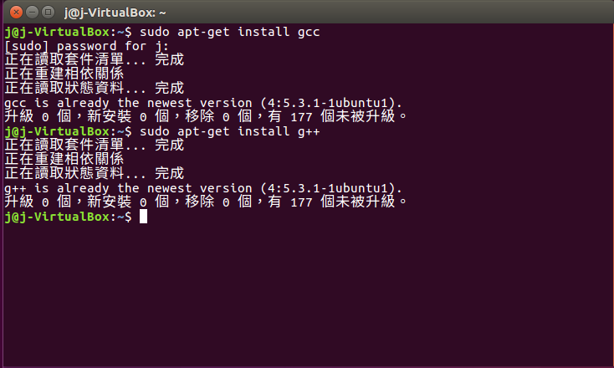

Slide 7
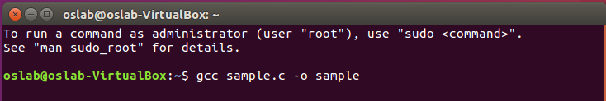
Complier
編譯 .out 指令:
gcc name.c -o name

Slide 8
FIFO Code

Slide 9
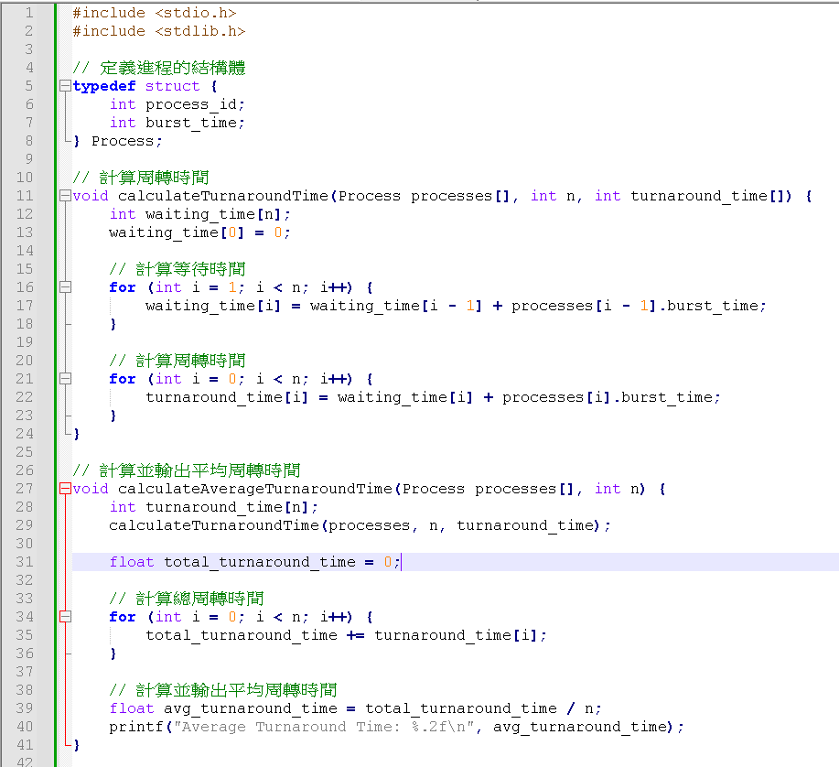

Slide 10
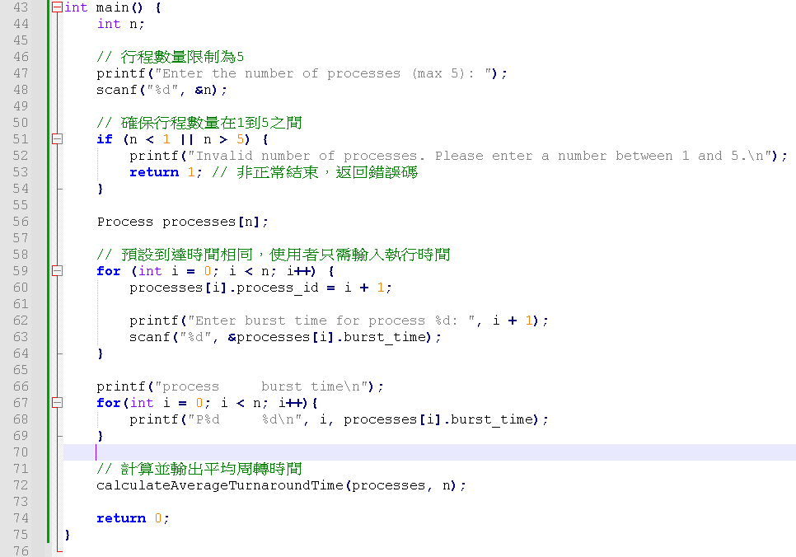

Slide 11
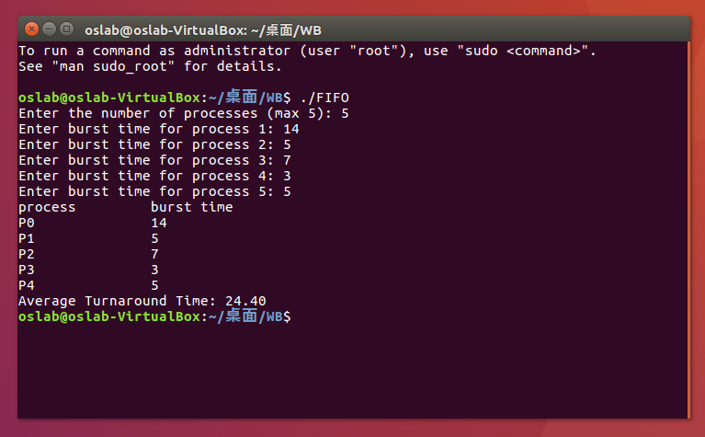
Result

Slide 12
SJF Code

Slide 13
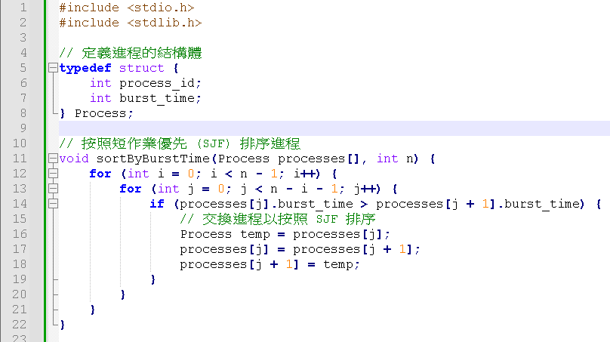

Slide 14
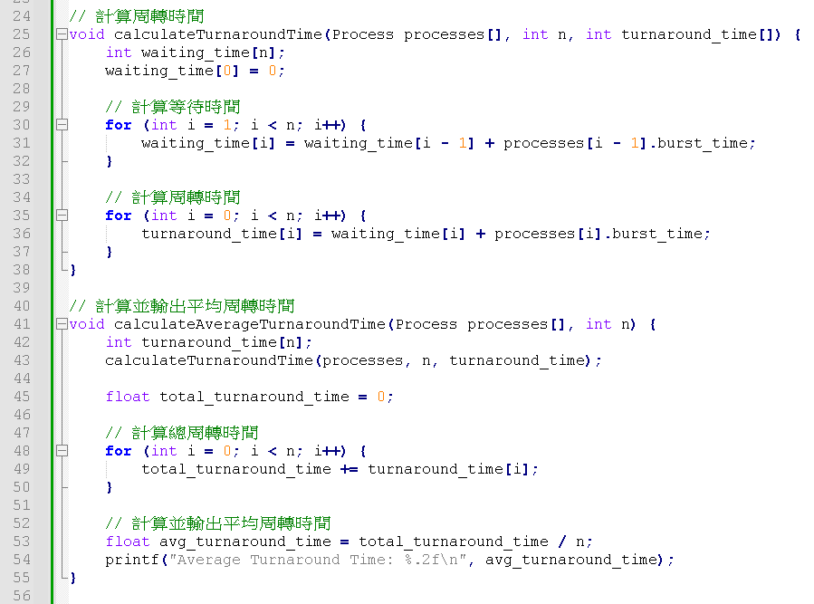

Slide 15
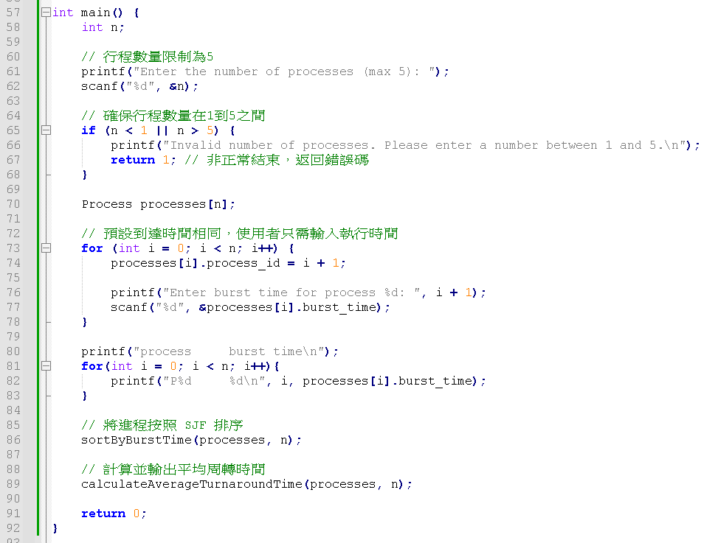

Slide 16
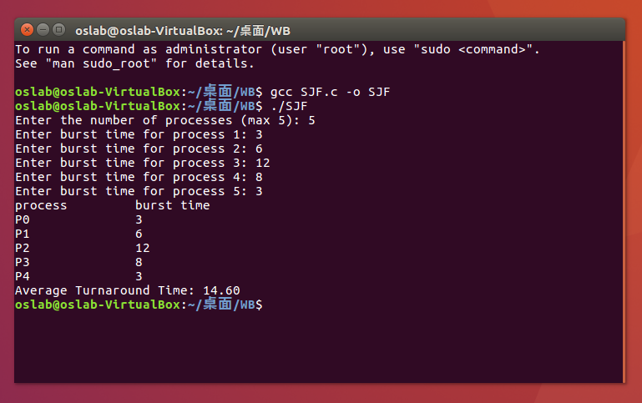
Result

Slide 17
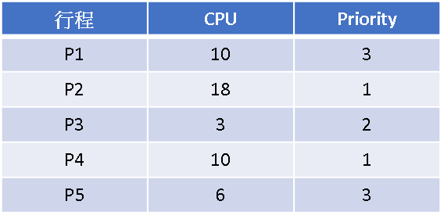
練習
利用底下的參考串(不需要使用Priority)，修改範例FIFO程式碼，顯示出平均等待時間，再參考範例程式碼，修改成LIFO(後進先出)後，顯示出平均等待時間，比較哪個排班法比較有效率，兩個程式執行結果都須截圖。(60%)
利用以下參考串，為了避免同樣Priority的行程一起搶佔CPU，請利用SJF的特性處理此情況，顯示平均等待時間，解果須截圖。(請參考SJF範例程式碼，程式碼中也需要使用到Priority，不考慮到達時間)(40%)
作業繳交格式 : 兩小題 .c 檔 (名稱格式 : HW5_學號_題號.c) + 兩小題解果截圖，壓縮後上傳。

